Slide 1
Projeto Integrador em Eletrónica Industrial e Computadores
Projeto nº1 - Conversor CC-CC para Instalações Solares Fotovoltaicas de Potência Elevada
Duarte Miguel Novo Rodrigues
João Pedro Dias Miranda
pg47158@alunos.uminho.pt
pg47232@alunos.uminho.pt
Orientadores:
Professor Doutor Gabriel Pinto
Professor Luís Barros
Universidade do Minho
Campus de Azurém, Guimarães
27 de Junho de 2022

Slide 2
Organização DA APRESENTAÇÃO
Projeto Integrador em Eletrónica Industrial e Computadores
Introdução
Simulações do Protótipo
Desenvolvimento do Protótipo
Testes e Resultados Experimentais
Conclusões
Referências Bibliográficas

Slide 3
Projeto Integrador em Eletrónica Industrial e Computadores
Introdução
Enquadramento do Projeto
Solução Proposta para o projeto Megasolar

Slide 4
Enquadramento do Projeto
Projeto Integrador em Eletrónica Industrial e Computadores
Investigação e desenvolvimento de um conversor CC-CC orientado para centrais fotovoltaicas de elevada potência, incorporado numa única plataforma de conversão.​
No âmbito da UC, o objetivo será desenvolver um protótipo de um conversor CC-CC de escala reduzida.​

Slide 5
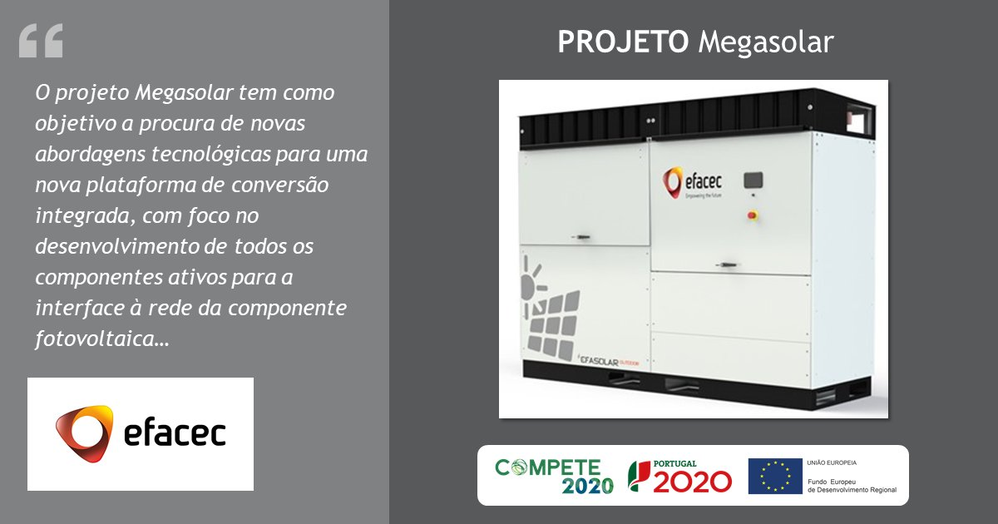
Enquadramento do Projeto
Projeto Integrador em Eletrónica Industrial e Computadores
[1] “COMPETE2020,” Compete2020. [Online]. Available: https://www.compete2020.gov.pt//detalhe/NL_Megasolar_47220_efacec. [Accessed: 15-Apr-2022].

Slide 6
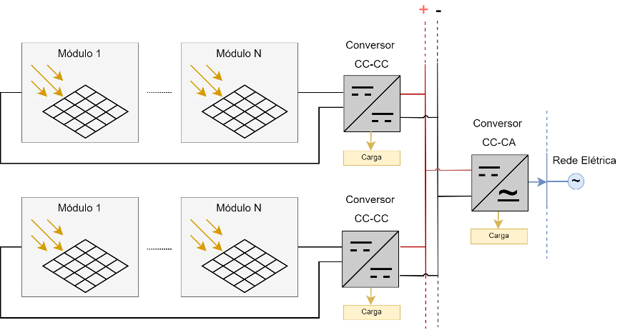
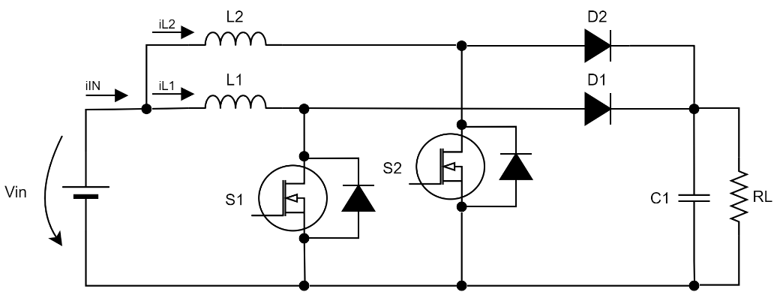
Solução Proposta para o projeto Megasolar
Projeto Integrador em Eletrónica Industrial e Computadores
Configuração do tipo multi-string
Conversor CC-CC do tipo boost interleaved com dois braços
[2] F. J. da Costa Padilha, “Topologias de Conversores CC-CC Não Isolados com Saidas Simétricas para Sistemas Fotovoltáicos,” Programa de Pós-graduaçã em Engenharia Elétrica, COPPE, Universidade Federal do Rio de Janeiro, 2011.
[3] A. A. Hafez, A. Hatata, M. Alsubaihi, R. Alotaibi, F. Alqahtani, S. Alotaibi, A. Alhusayni, M. Alharbi, and others, “High Power Interleaved Boost Converter for Photovoltaic Applications,” Journal of Power and Energy Engineering, vol. 6, no. 05, p. 1, 2018.

Slide 7
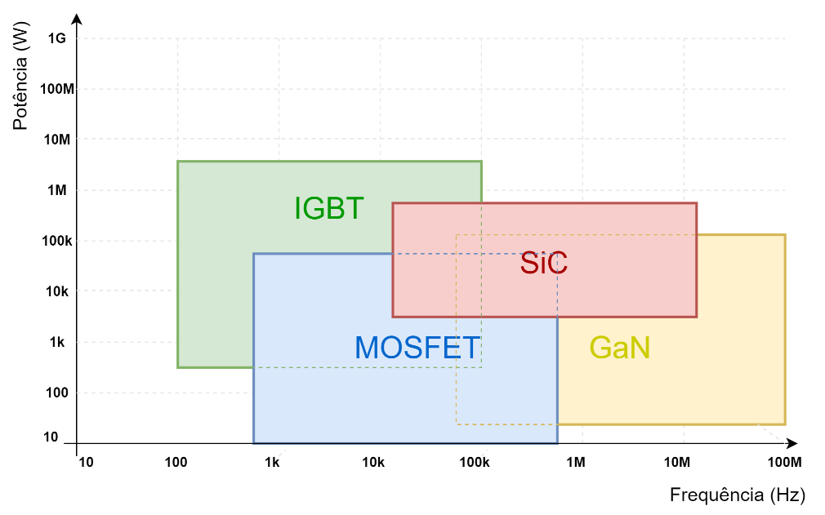
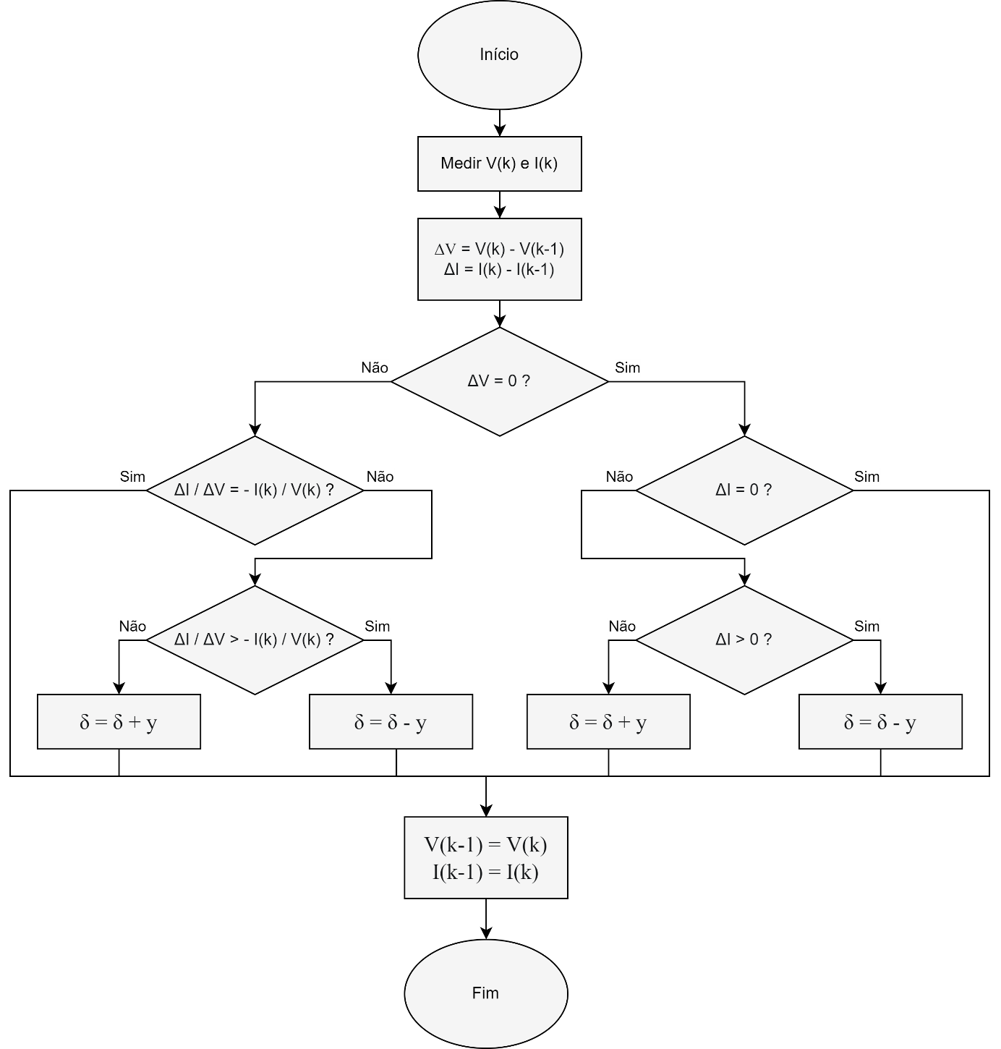
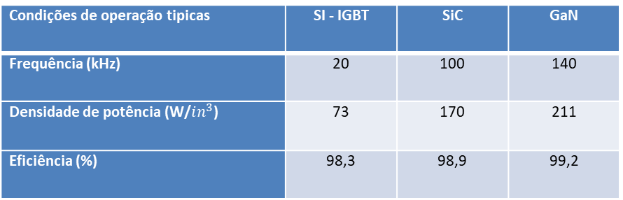
Solução Proposta para o projeto Megasolar
Projeto Integrador em Eletrónica Industrial e Computadores
Comparação dos dispositivos IGBTs, SiC e GaN para os conversores multinível [4].
Condições de operação tipicas | SI - IGBT | SiC | GaN
Frequência (kHz) | 20 | 100 | 140
Densidade de potência (W/$in^{3}$) | 73 | 170 | 211
Eficiência (%) | 98,3 | 98,9 | 99,2
Uso de semicondutores SiC
Algoritmo de MPPT baseado no Método da Condutância Incremental (baseado em [5])
[4] M. Beheshti, Wide-bandgap semiconductors: Performance and benefits of GaN versus SiC. 2022.
[5] D. Mustafi’c, D. Joki’c, S. Lale, and S. Lubura, “Implementation of Incremental Conductance MPPT Algorithm in Real Time in Matlab/Simulink Environment with Humusoft MF634 Board,” in 2020 9th Mediterranean Conference on Embedded Computing (MECO), 2020, pp. 1–5. s

Slide 8
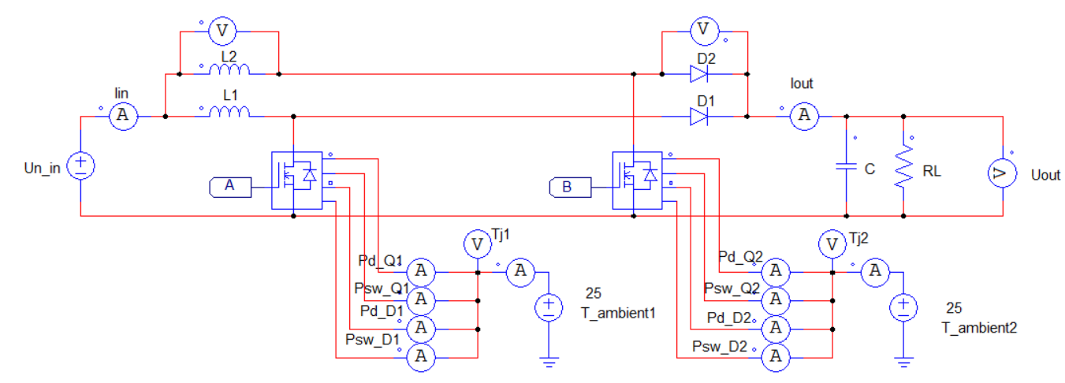
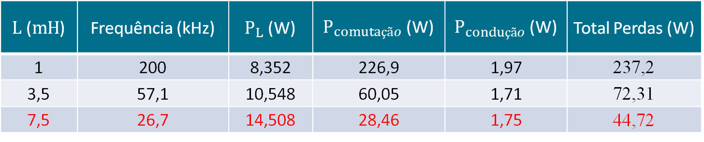
Solução Proposta para o projeto Megasolar
Projeto Integrador em Eletrónica Industrial e Computadores
$L$ ($mH$) | Frequência (kHz) | $P_{L}$ (W) | $P_{comutação}$ (W) | $P_{condução}$ (W) | Total Perdas (W)
1 | 200 | 8,352 | 226,9 | 1,97 | 237,2
3,5 | 57,1 | 10,548 | 60,05 | 1,71 | 72,31
7,5 | 26,7 | 14,508 | 28,46 | 1,75 | 44,72

Slide 9
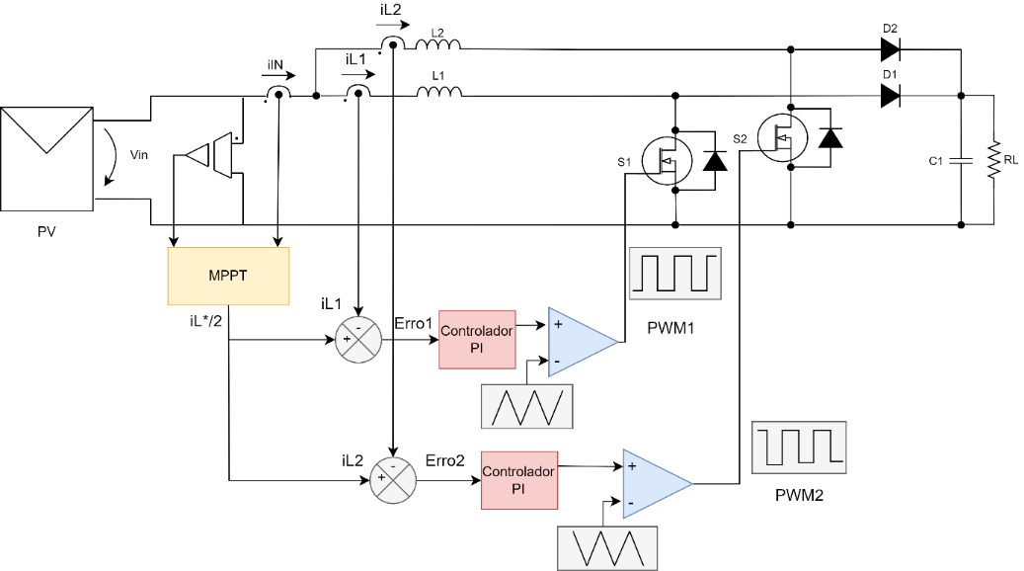
Solução Proposta
Projeto Integrador em Eletrónica Industrial e Computadores

Slide 10
Projeto Integrador em Eletrónica Industrial e Computadores
Simulações do Protótipo
Especificações do Protótipo
Condições de operação constantes
Radiação solar a variar ao longo do tempo
Temperatura a variar ao longo do tempo
Resistências das bobinas diferentes

Slide 11
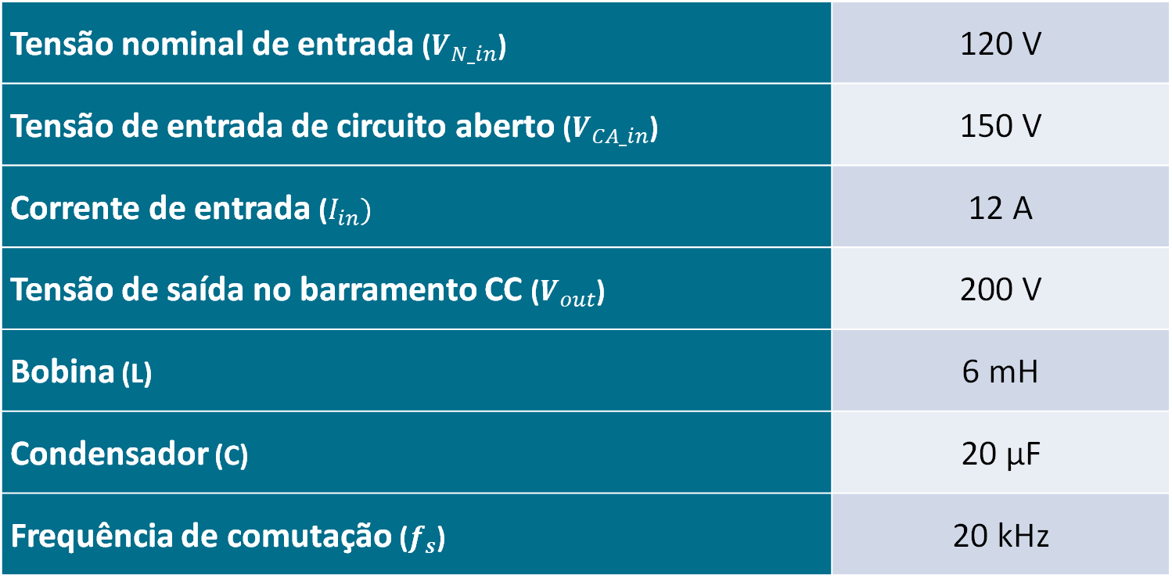
Especificações do Protótipo
Projeto Integrador em Eletrónica Industrial e Computadores
Tensão nominal de entrada ($V_{N_in}$) | 120 V
Tensão de entrada de circuito aberto ($V_{CA_in}$) | 150 V
Corrente de entrada ($I_{in})$ | 12 A
Tensão de saída no barramento CC ($V_{out}$) | 200 V
Bobina (L) | 6 mH
Condensador (C) | 20 µF
Frequência de comutação ($f_{s}$) | 20 kHz

Slide 12
Projeto Integrador em Eletrónica Industrial e Computadores
Simulação do Protótipo para Condições de Operação Constantes

Slide 13
Condições de operação constantes
Projeto Integrador em Eletrónica Industrial e Computadores
Características do PV usado em simulação

Slide 14
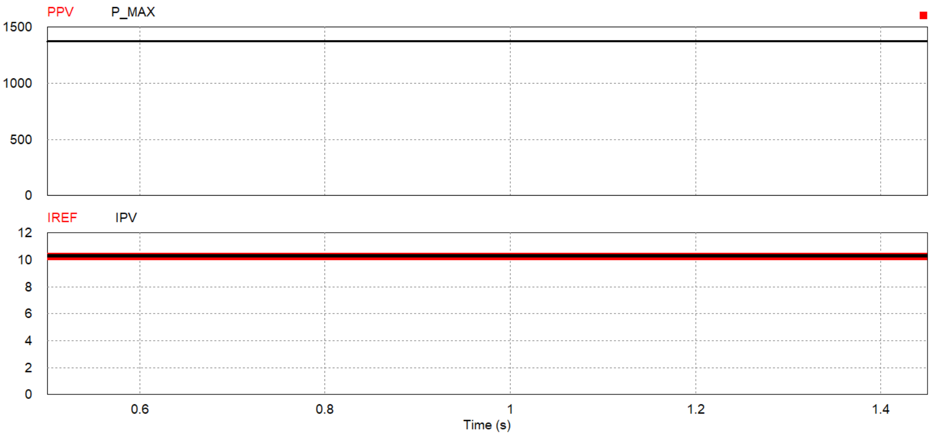
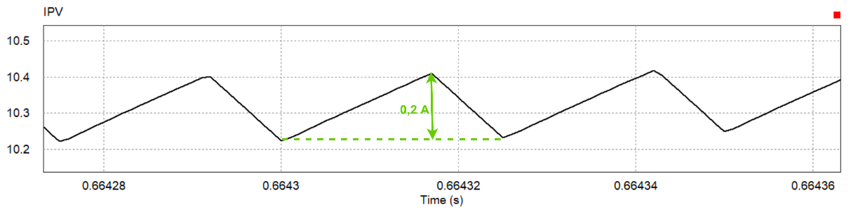
Condições de operação constantes
Projeto Integrador em Eletrónica Industrial e Computadores

Slide 15
Projeto Integrador em Eletrónica Industrial e Computadores
Simulação do Protótipo para Condições de Operação Variantes ao Longo do Tempo

Slide 16
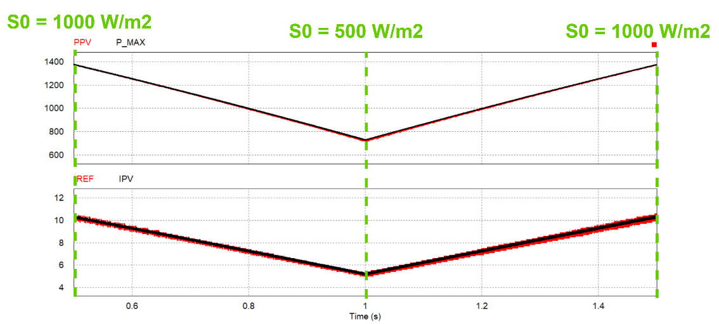
Radiação solar a variar ao longo do tempo
Projeto Integrador em Eletrónica Industrial e Computadores

Slide 17
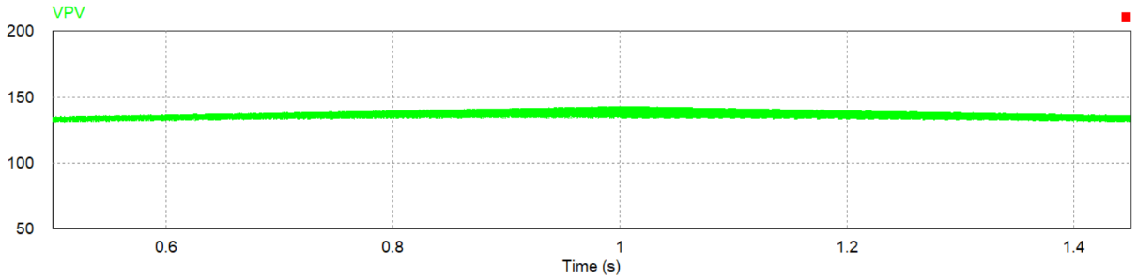
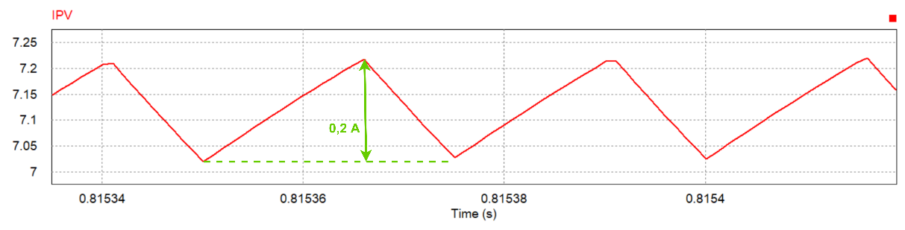
Radiação solar a variar ao longo do tempo
Projeto Integrador em Eletrónica Industrial e Computadores

Slide 18
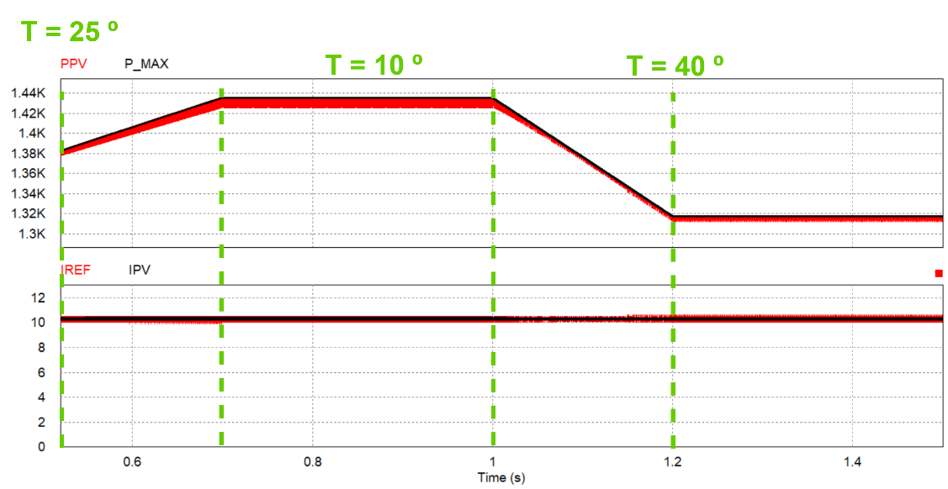
Temperatura a variar ao longo do tempo
Projeto Integrador em Eletrónica Industrial e Computadores

Slide 19
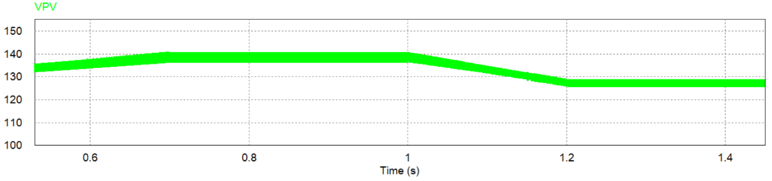
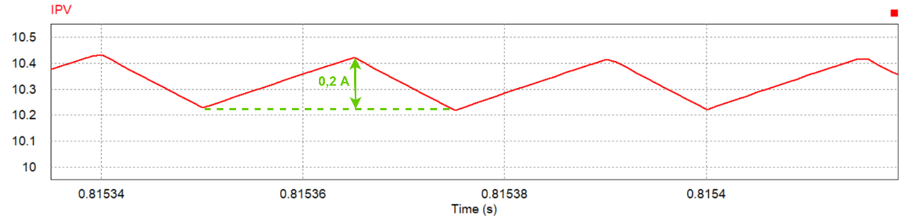
Temperatura a variar ao longo do tempo
Projeto Integrador em Eletrónica Industrial e Computadores

Slide 20
Projeto Integrador em Eletrónica Industrial e Computadores
Simulação com as resistências das bobinas diferentes

Slide 21
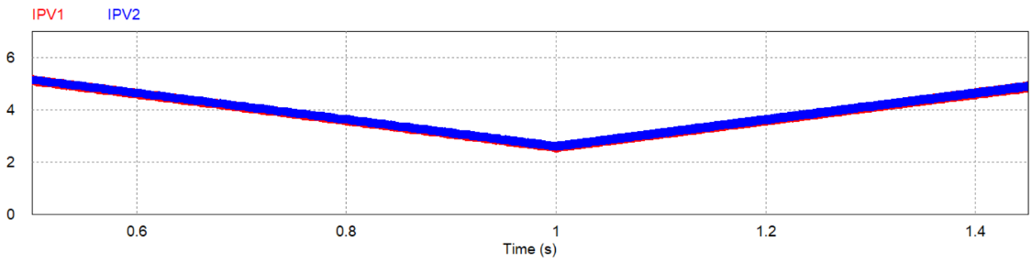
Resistências das bobinas diferentes
Projeto Integrador em Eletrónica Industrial e Computadores
Simulou-se uma bobina com resistência interna de 133 mΩ e outra de 500mΩ.

Slide 22
Projeto Integrador em Eletrónica Industrial e Computadores
Desenvolvimento do Protótipo
PCB
Sistema integrado
Bancada de trabalho

Slide 23
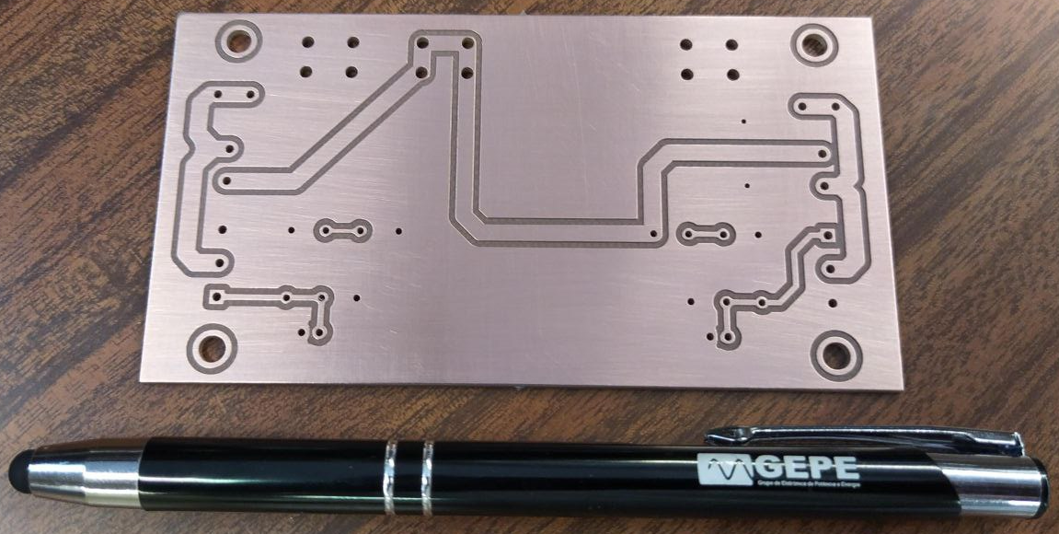
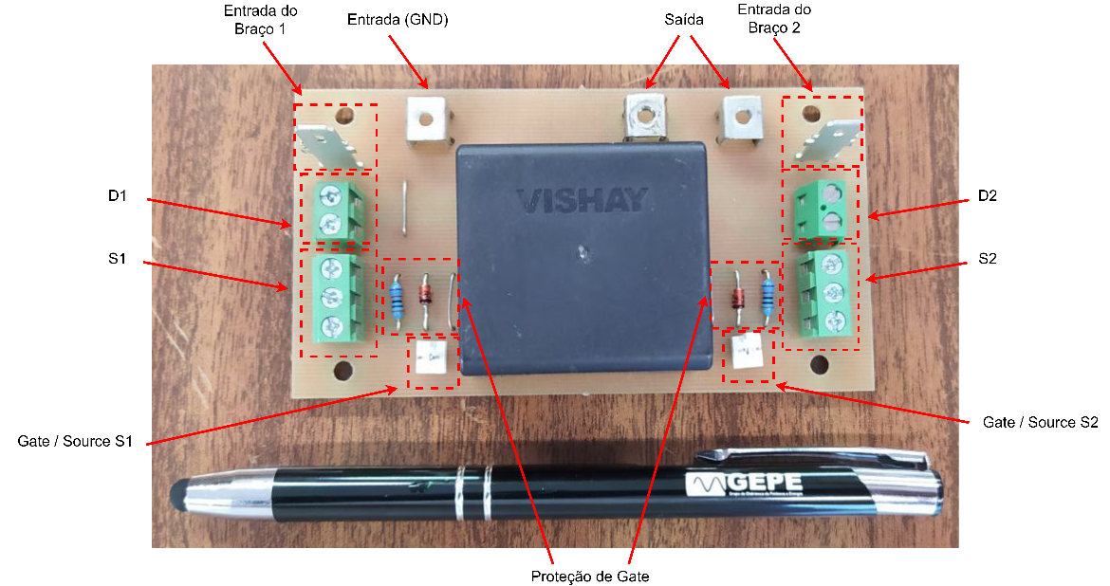
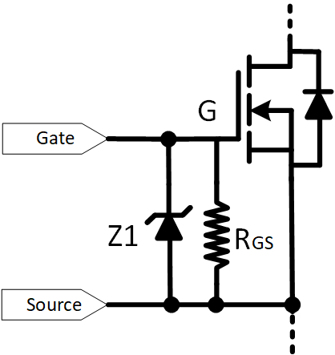
PCB
Projeto Integrador em Eletrónica Industrial e Computadores

Slide 24
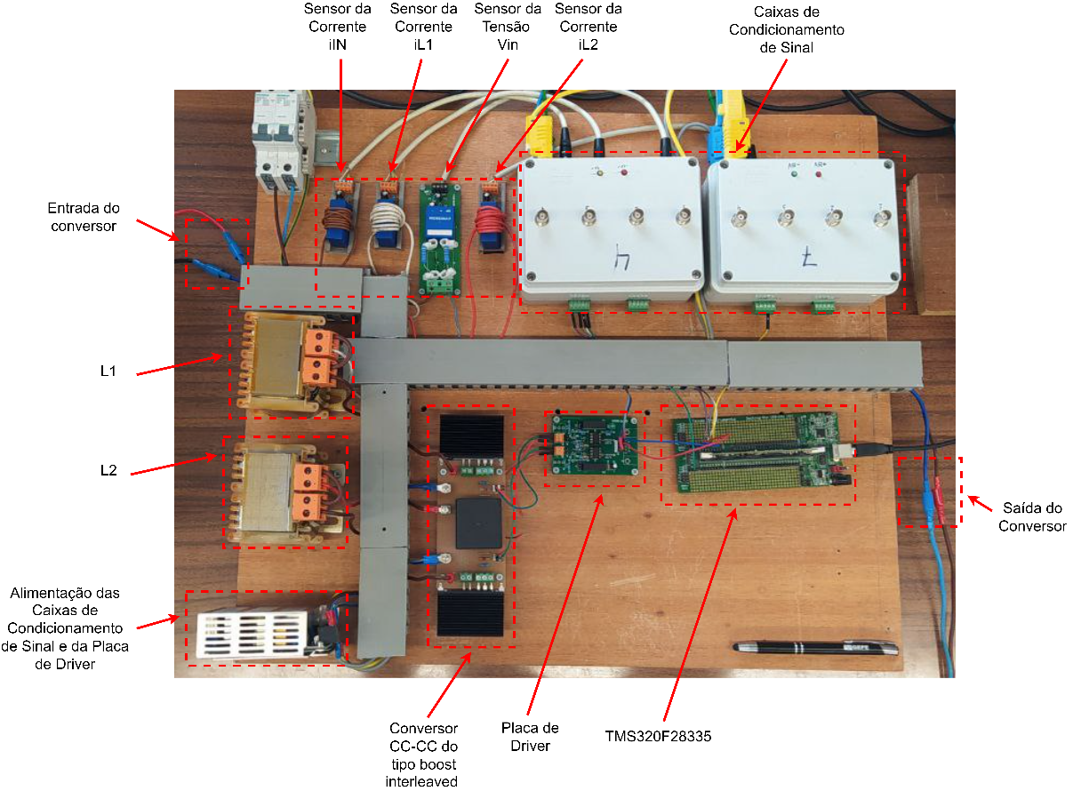
Sistema integrado
Projeto Integrador em Eletrónica Industrial e Computadores

Slide 25
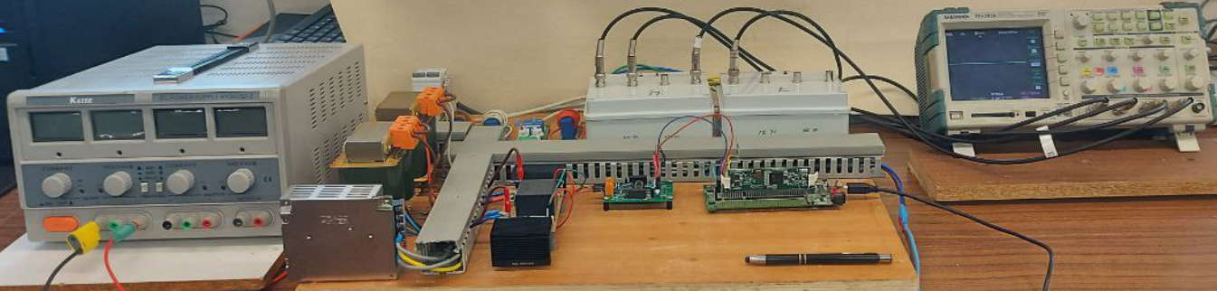
Bancada de Trabalho
Projeto Integrador em Eletrónica Industrial e Computadores
Colocar legendas nos diversos componentes

Slide 26
Projeto Integrador em Eletrónica Industrial e Computadores
Testes e Resultados Experimentais
Linearização dos Sensores
Testes ao conversor
Testes ao algoritmo PI
Testes ao MPPT
Testes com o Módulo PV

Slide 27
Projeto Integrador em Eletrónica Industrial e Computadores
Linearização dos Sensores

Slide 28
Linearização dos Sensores
Projeto Integrador em Eletrónica Industrial e Computadores
iL1
iL2
Analógico (A) | Digital
0 | 2006
1 | 2140
2 | 2273
3 | 2407
4 | 2540
5 | 2672
Analógico (A) | Digital
0 | 2024
1 | 2155
2 | 2290
3 | 2424
4 | 2557
5 | 2690
y = 133,43 +2023,1
y = 133,3 +2006,5

Slide 29
Projeto Integrador em Eletrónica Industrial e Computadores
Testes ao Conversor

Slide 30



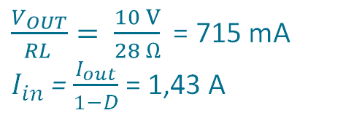

Testes ao conversor
Projeto Integrador em Eletrónica Industrial e Computadores
D = 0 % | $V_{IN}$ = 20 V
D = 50 % | $V_{IN}$ = 10 V
D = 50 % | $V_{IN}$ = 10 V
$\frac{V_{OUT}}{RL }= \frac{20 V}{28 Ω}$ = 715 mA.
$\frac{V_{OUT}}{RL }= \frac{10 V}{28 Ω}$ = 715 mA
$I_{in}$= $\frac{I_{out}}{1−D}$= 1,43 A

Slide 31
Projeto Integrador em Eletrónica Industrial e Computadores
Testes ao
Algoritmo PI

Slide 32
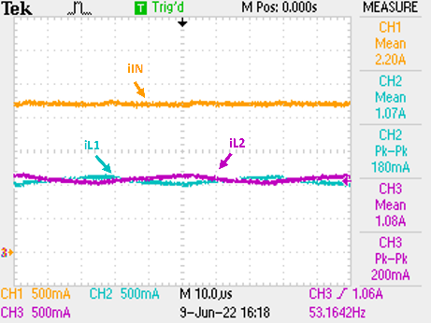
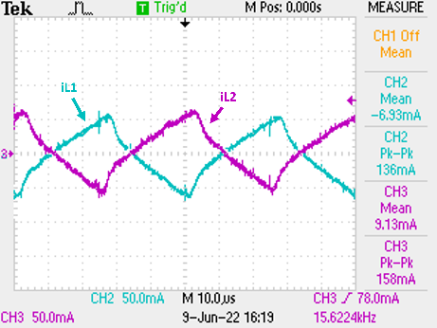
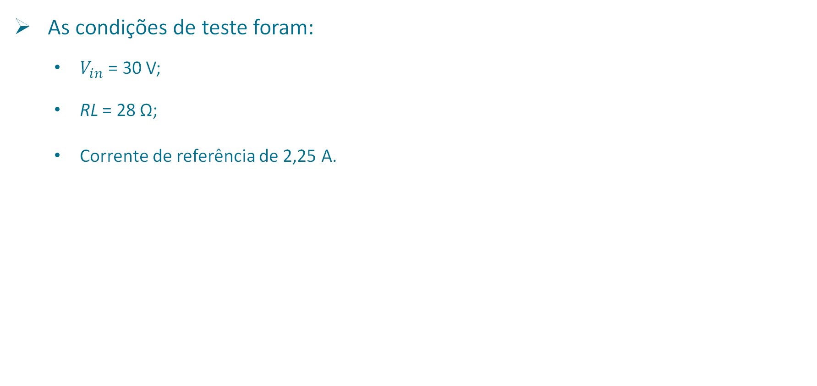
Testes ao algoritmo PI
Projeto Integrador em Eletrónica Industrial e Computadores
As condições de teste foram:
$V_{in}$ = 30 V;
RL = 28 Ω;
Corrente de referência de 2,25 A.

Slide 33
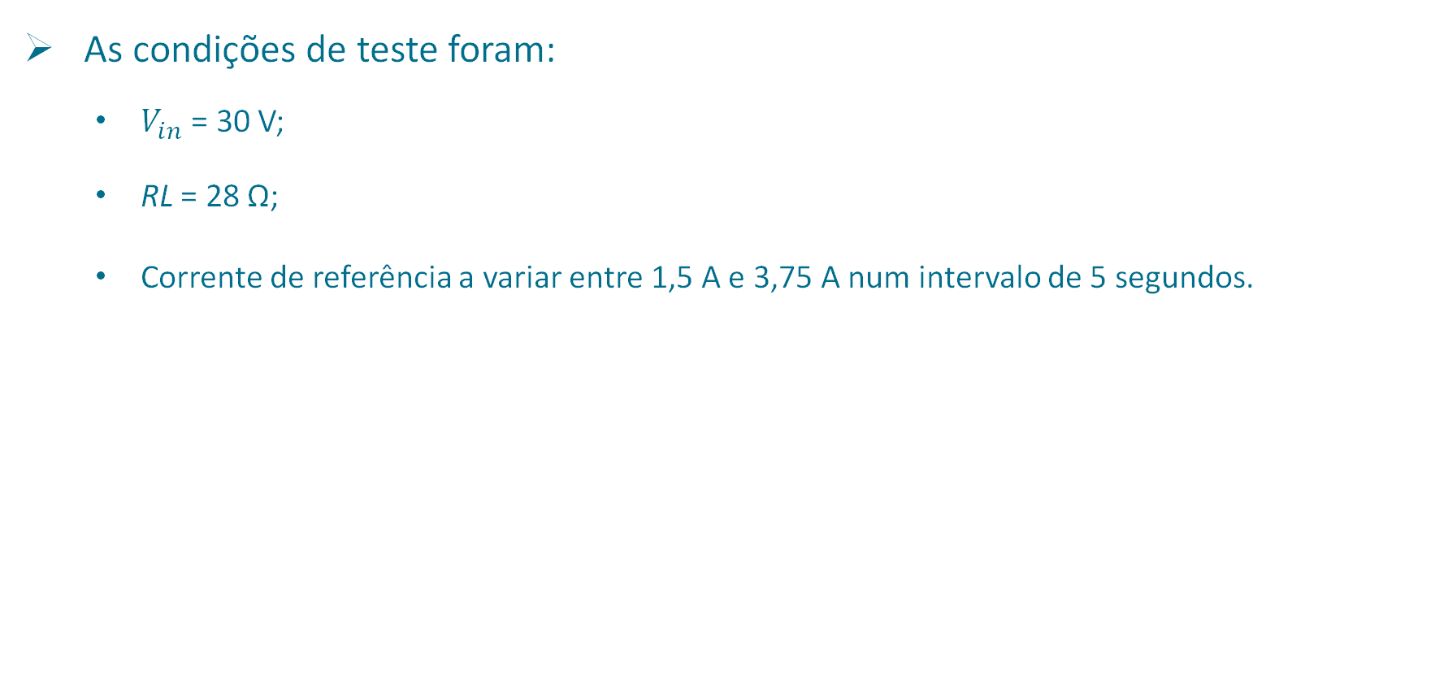
Testes ao algoritmo PI
Projeto Integrador em Eletrónica Industrial e Computadores
As condições de teste foram:
$V_{in}$ = 30 V;
RL = 28 Ω;
Corrente de referência a variar entre 1,5 A e 3,75 A num intervalo de 5 segundos.

Slide 34
Projeto Integrador em Eletrónica Industrial e Computadores
Testes ao
MPPT

Slide 35
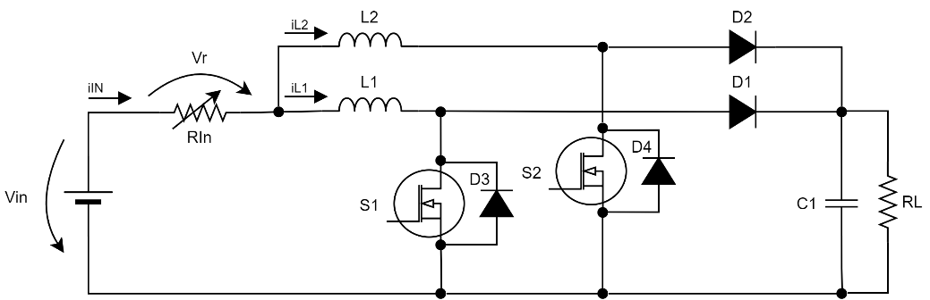
Testes ao MPPT
Projeto Integrador em Eletrónica Industrial e Computadores
Foi dimensionado um circuito com um reóstato (Rin) em série com a fonte.
Quando a tensão no reóstato (Vr) é igual à tensão de entrada (Vin), é extraída a máxima potência.

Slide 36
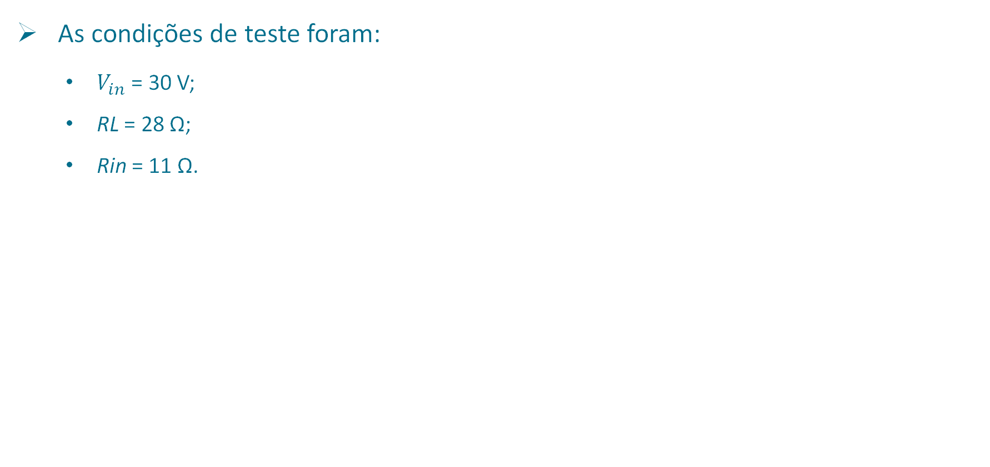
Testes ao MPPT
Projeto Integrador em Eletrónica Industrial e Computadores
As condições de teste foram:
$V_{in}$ = 30 V;
RL = 28 Ω;
Rin = 11 Ω.

Slide 37
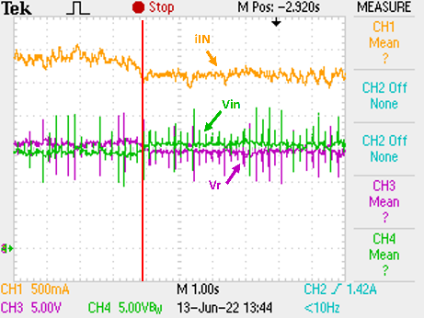
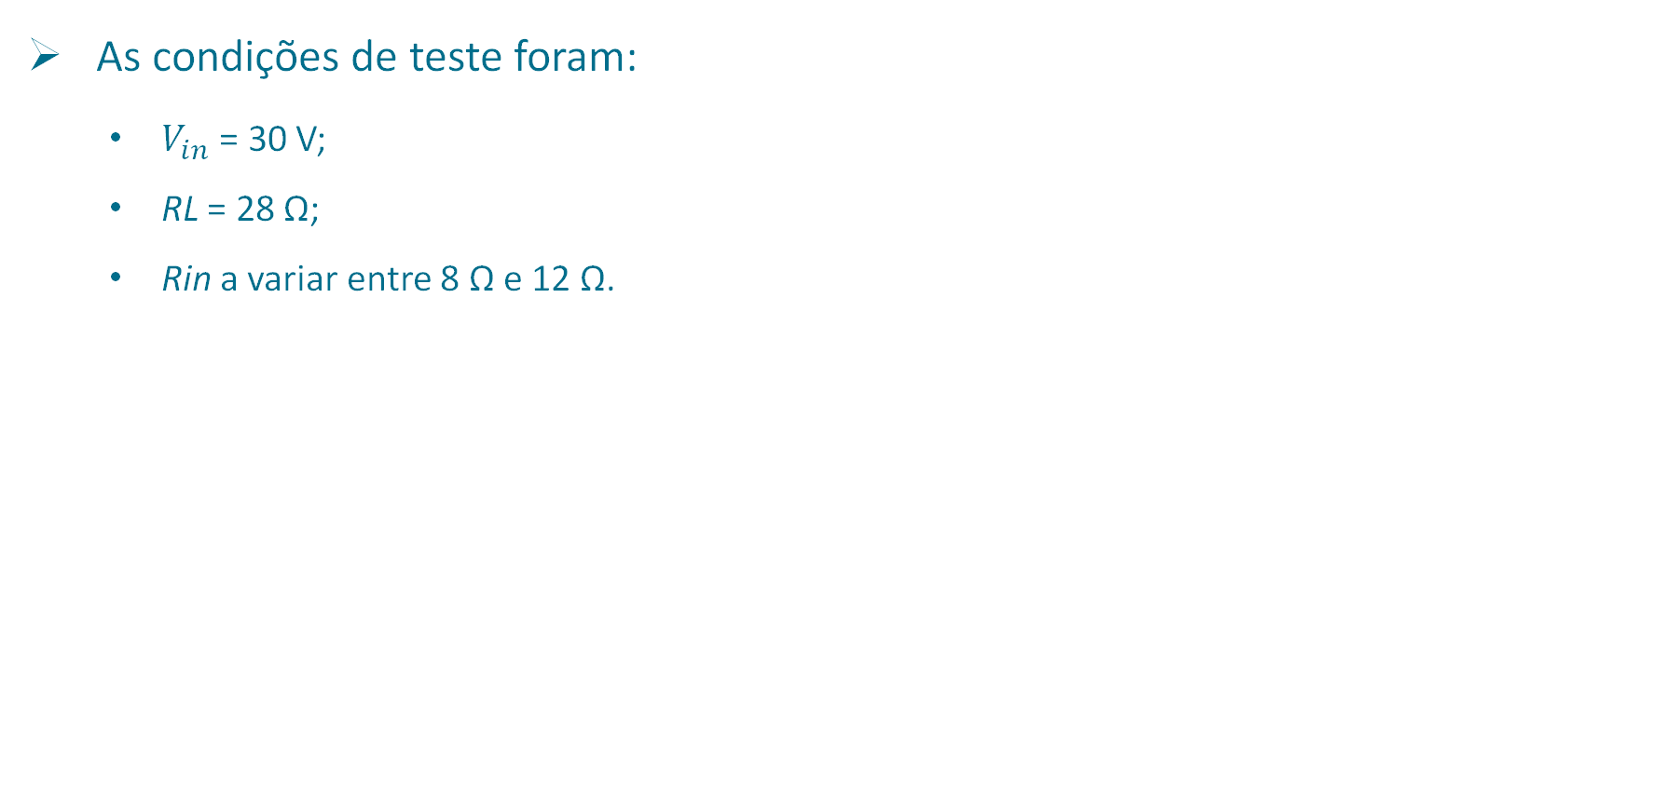
Testes ao MPPT
Projeto Integrador em Eletrónica Industrial e Computadores
As condições de teste foram:
$V_{in}$ = 30 V;
RL = 28 Ω;
Rin a variar entre 8 Ω e 12 Ω.

Slide 38
Projeto Integrador em Eletrónica Industrial e Computadores
Testes com o
Módulo PV

Slide 39
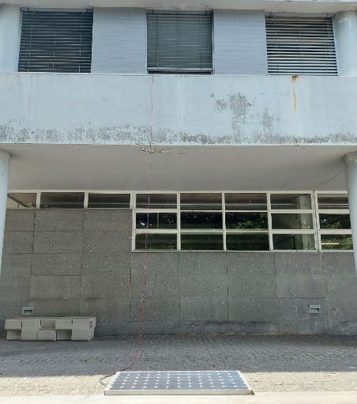
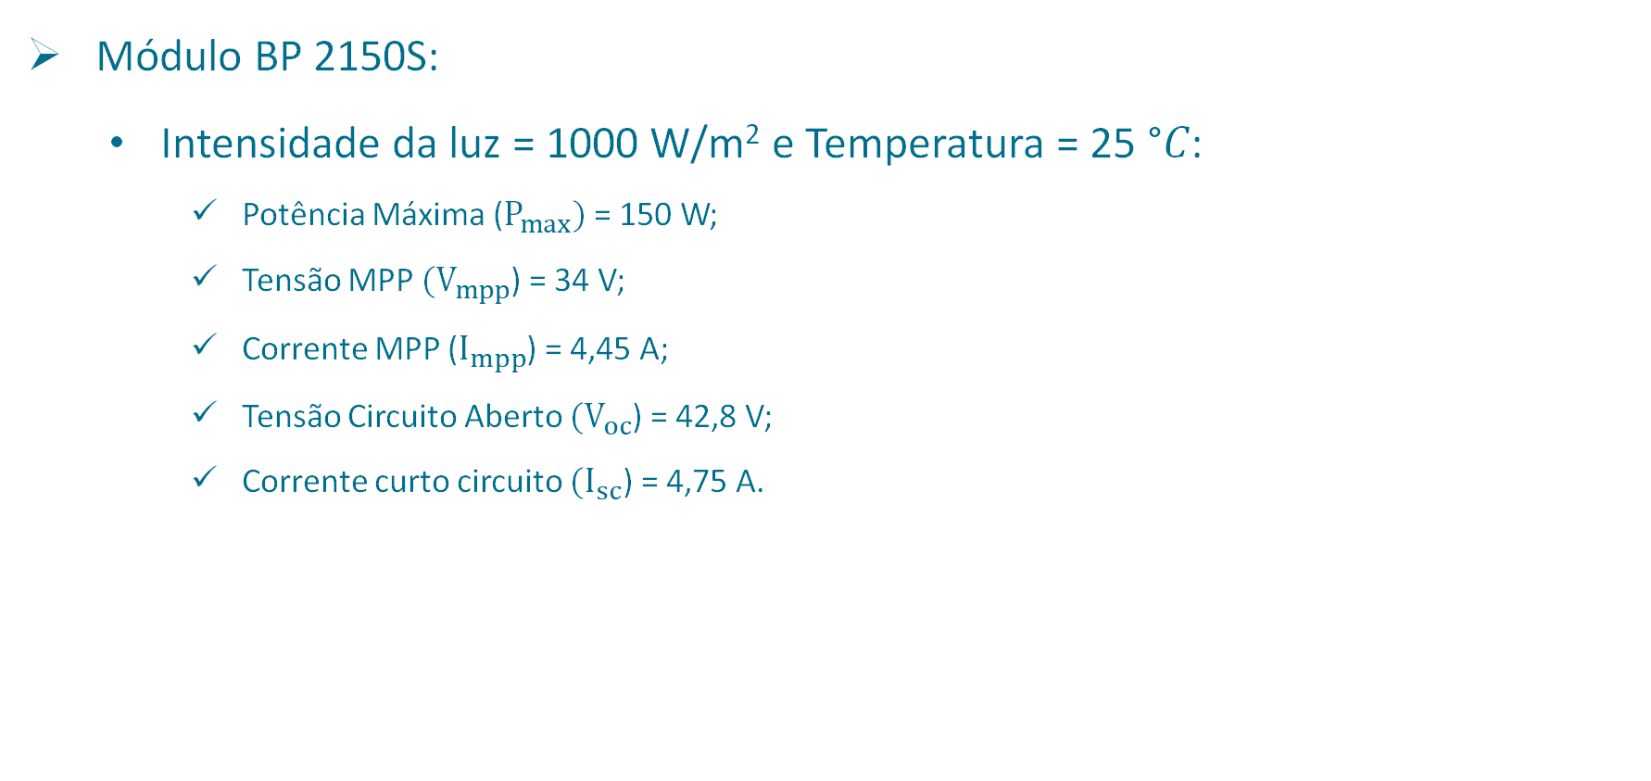
Testes com o Módulo PV
Projeto Integrador em Eletrónica Industrial e Computadores
Módulo BP 2150S:
Intensidade da luz = 1000 W/m² e Temperatura = 25 °𝐶:
Potência Máxima ($P_{max})$ = 150 W;
Tensão MPP $(V_{mpp}$) = 34 V;
Corrente MPP ($I_{mpp}$) = 4,45 A;
Tensão Circuito Aberto $(V_{oc}$) = 42,8 V;
Corrente curto circuito $(I_{sc}$) = 4,75 A.
Laboratório do GEPE
Cabo de ligação
[6] bp solar, “Datasheet: BP 2150S,” 2001
Módulo Solar
Zona de montagem e testagem do módulo solar PV.
Fazer qualquer coisa parecido com isto mas mais bonito

Slide 40
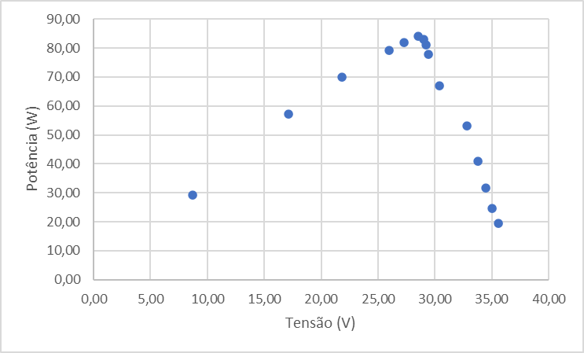
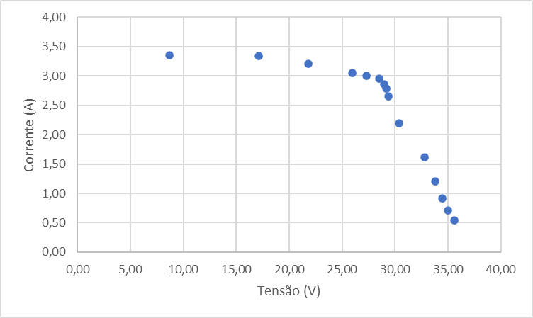
Testes com o Módulo PV
Projeto Integrador em Eletrónica Industrial e Computadores
Variou-se o duty cycle dos semicondutores controlados e registou-se a corrente e a tensão à entrada do conversor:
Curva P-U
Curva I-V

Slide 41
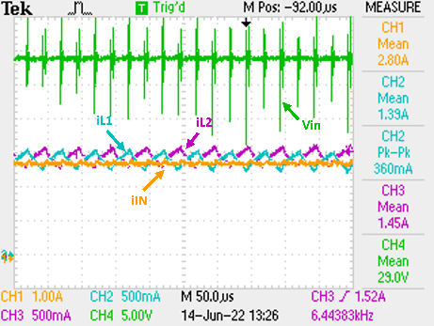
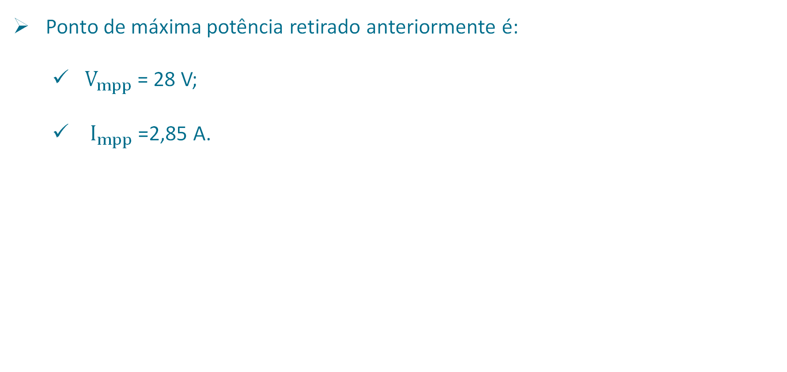
Testes com o Módulo PV
Projeto Integrador em Eletrónica Industrial e Computadores
Ponto de máxima potência retirado anteriormente é:
$V_{mpp}$ = 28 V;
$I_{mpp}$=2,85 A.
Resultados Obtidos com o módulo BP 2150S às 13:26 do dia 14 de junho

Slide 42
Projeto Integrador em Eletrónica Industrial e Computadores
Conclusões
Conclusões
Sugestões de Trabalho Futuro

Slide 43
Conclusões
Projeto Integrador em Eletrónica Industrial e Computadores
O uso de um novo microcontrolador e outras novas ferramentas como o Altium para o desenho de PCBs foram os primeiros desafios deste projeto.
O uso de técnicas simples como a linearização de sensores mostrou-se uma fase muito importante na fase de testes.
O ajuste dos parâmetros do controlador, como o incremento da corrente de referência e os ganhos kp e ki, foi um processo moroso e minucioso.
Considera-se que o projeto foi concluído com sucesso uma vez que foi possível obter resultados práticos que sustentam o estudo teórico desenvolvido e, ainda, testar com sucesso o funcionamento do circuito a extrair a máxima potência de um módulo solar PV.

Slide 44
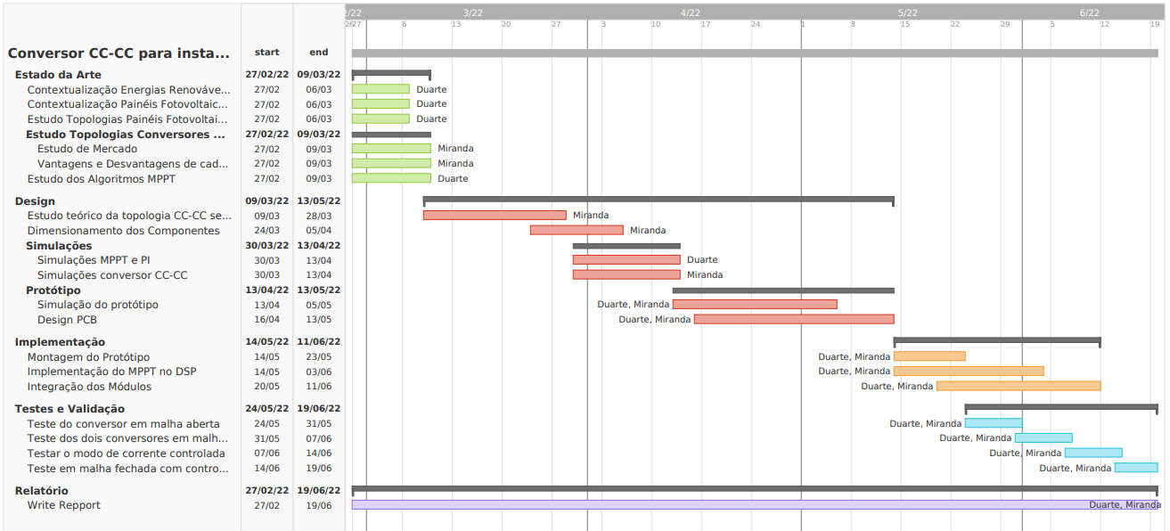
Conclusões
Projeto Integrador em Eletrónica Industrial e Computadores
Em relação à calendarização, tudo correu como planeado e dentro dos prazos estabelecidos.
Ao longo das 18 semanas foram dedicadas 394 horas por cada elemento do grupo.

Slide 45
Sugestões de Trabalho Futuro
Projeto Integrador em Eletrónica Industrial e Computadores
Uma das sugestões de trabalho futuro passa por testar o funcionamento do protótipo a extrair potência de um conjunto de módulos solares PV, com uma potência superior.
Outras sugestões de trabalho futuro prendem-se com a melhoria da robustez do hardware, como o desenvolvimento de uma shield para o microcontrolador, bem como do circuito de controlo, a fim de prevenir eventuais erros que possam surgir durante o normal funcionamento do conversor.

Slide 46
Projeto Integrador em Eletrónica Industrial e Computadores
Referências Bibliográficas

Slide 47
Referências Bibliográficas
Projeto Integrador em Eletrónica Industrial e Computadores
[1] “COMPETE2020,” Compete2020. [Online]. Available: https://www.compete2020.gov.pt//detalhe/NL_Megasolar_47220_efacec. [Accessed: 15-Apr-2022].
[2] F. J. da Costa Padilha, “Topologias de Conversores CC-CC Não Isolados com Saidas Simétricas para Sistemas Fotovoltáicos,” Programa de Pós-graduaçã em Engenharia Elétrica, COPPE, Universidade Federal do Rio de Janeiro, 2011.
[3] A. A. Hafez, A. Hatata, M. Alsubaihi, R. Alotaibi, F. Alqahtani, S. Alotaibi, A. Alhusayni, M. Alharbi, and others, “High Power Interleaved Boost Converter for Photovoltaic Applications,” Journal of Power and Energy Engineering, vol. 6, no. 05, p. 1, 2018.
[4] M. Beheshti, Wide-bandgap semiconductors: Performance and benefits of GaN versus SiC. 2022.
[5] D. Mustafi’c, D. Joki’c, S. Lale, and S. Lubura, “Implementation of Incremental Conductance MPPT Algorithm in Real Time in Matlab/Simulink Environment with Humusoft MF634 Board,” in 2020 9th Mediterranean Conference on Embedded Computing (MECO), 2020, pp. 1–5.
[6] bp solar, “Datasheet: BP 2150S,” 2001

Slide 48


Projeto Integrador em Eletrónica Industrial e Computadores
Obrigado pela Vossa Atenção!

